Slide 1
第24讲 时序电路
设计（2）
一、状态机图及其应用（难点）
二、时序电路验证
三、用Verilog描述时序电路
习题：23、26、用Verilog实现第23、26题电路

Slide 2
状态机图及其应用
内容
状态机图，状态编码，无效状态处理
目标
根据电路功能的文字说明，构造出正确的状态机图，选择合适的编码，恰当处理无效状态 。

Slide 3
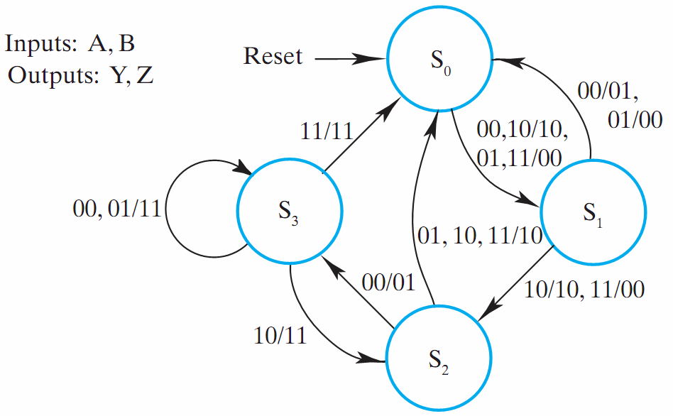
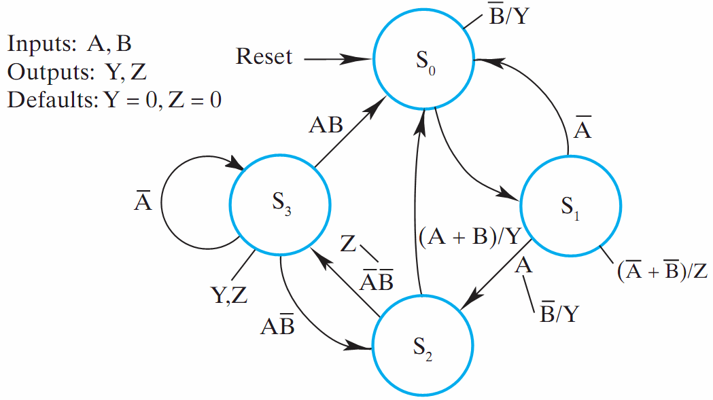
4.6 时序电路设计-状态机图（1/2）
当输入/输出变量太多时，状态跳变弧线上或圈内的组合数太多，列举困难
当状态只有一种输出或输出相同时
只有Y Z省略0
B/Z
√
××
还需要条件时
条件
输入条件：由输入变量组成的布尔表达式
转换条件：导致状态发生转换的输入条件
输出条件：引起输出有效的输入条件

Slide 4
4.6 时序电路设计-状态机图（2/2）
条件约束
转换条件约束：从一个给定状态出发的不同跳变上的所有可能的条件对，满足
B/Z
输出条件约束：同一输出不同取值的条件对，满足
××

Slide 5
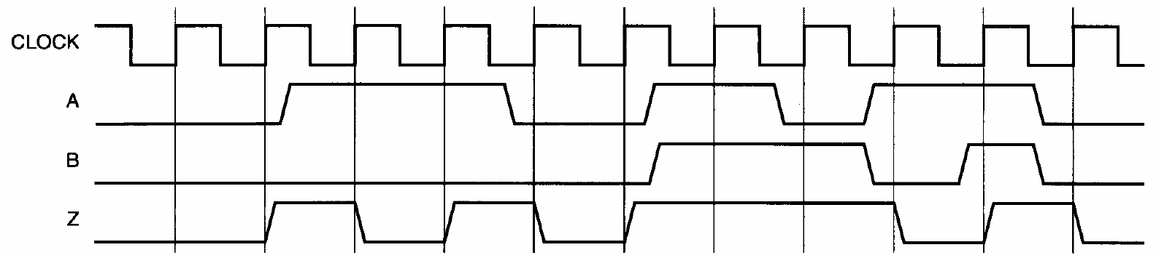
4.6 时序电路设计-状态机图应用（1/8）
例24.1 设计一个有2个输入A和B，1个输出Z的时钟同步时序电路，Z为1的条件是：
在前2个脉冲触发沿上，A的值相同；或者
从上一次第1个条件为真起，B的值一直为1
否则，输出为0
附加信息：定时图
√
√
√
t1
t2
t3
t4
t5
t6
t7

Slide 6
4.6 时序电路设计-做状态机图（2/8）
做状态机图（用Moore机来实现）
在前2个脉冲触发沿上，A的值相同；或者
从上一次第1个条件为真起，B的值一直为1
Input A, B
Output Z
Defaults Z=0
Input A, B
Output Z
Defaults Z=0
INIT
INIT
A’
A
A’
A
A
A0
A1
A0
A’
A1
A’
A
A’
A
AB’
AB
A’B’
A’
A
OK
A’
？
OK0
OK1
Z
A’B
Z
Z

Slide 7
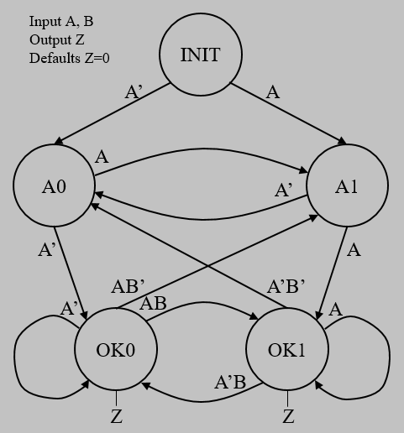
4.6 时序电路设计-做状态机图（3/8）
条件约束检验
转换条件约束：从一个给定状态出发的不同跳变上的所有可能的条件对，满足
输出条件约束：同一输出不同取值的条件对，满足
？

Slide 8
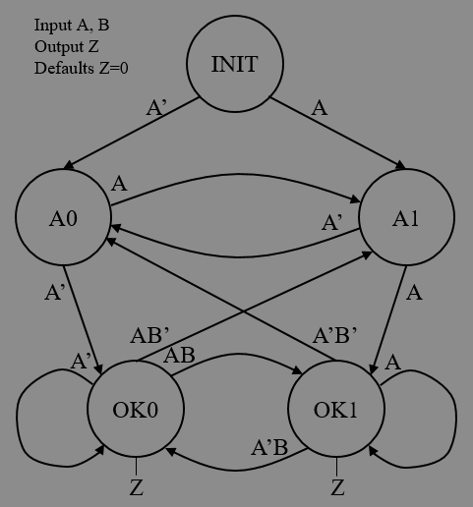
4.6 时序电路设计-状态编码（4/8）
状态编码
可能的状态分配方案很多
分配方案的好坏与所使用的触发器有关
必须考虑未使用的状态

Slide 9
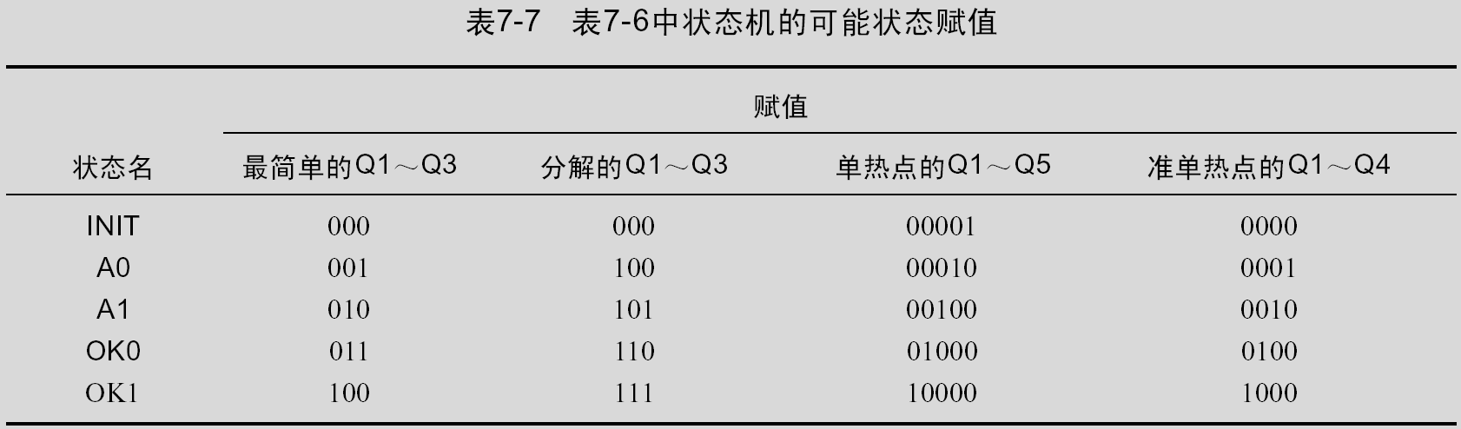
4.6 时序电路设计-状态编码（5/8）
0/0
x/z
1/0
初始状态
输出
输入A
00
1/0
01
0/0
对未用状态的处理
0/0
1/1
11
1/0
0/0
10
最小冒险法：一旦进入后可以很快脱离
最小成本法：可简化激励函数，降低成本

Slide 10
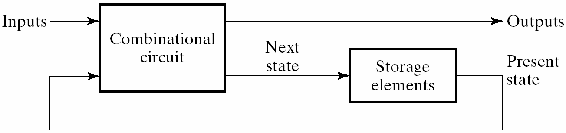
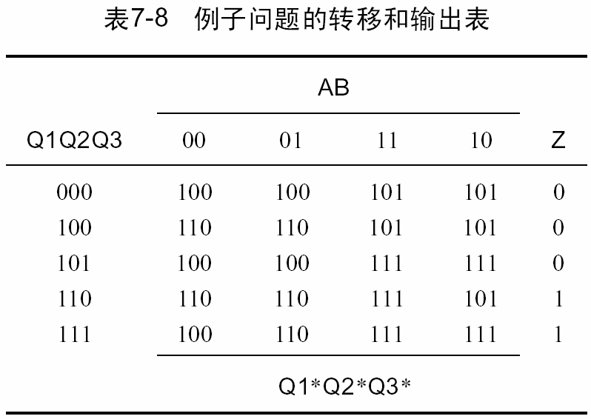
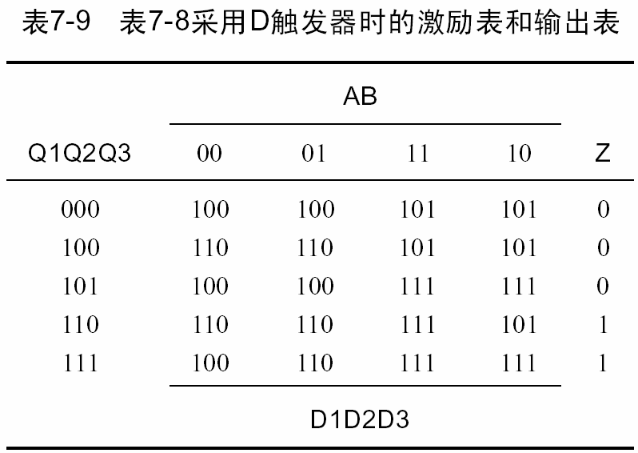
4.6 时序电路设计-获取方程（6/8）
选定触发器并获取方程
√
√
使用二进制状态表（表可能很大）
使用表达式表示的状态表（表可以大幅度缩小）
二进制状态表
激励与输出表
Q* = D

Slide 11





4.6 时序电路设计-获取方程（7/8）
用表达式表示的状态表（最小冒险法）
状态 | 状态编码 | 输入条件 | 下一状态 | 状态编码 | 非0输出
INIT | 000 000 | A’ A | A0 A1 | 100 101
A0 | 100 100 | A’ A | OK0 A1 | 110 101
A1 | 101 101 | A’ A | A0 OK1 | 100 111
OK0 | 110 110 110 | A’ AB’ AB | OK0 A1 OK1 | 110 101 111 | Z Z Z
OK1 | 111 111 111 | A A’B’ A’B | OK1 A0 OK0 | 111 100 110 | Z Z Z
未用状态 | 001 010 011 | 1 1 1 | INIT INIT INIT | 000 000 000
状态 | 状态编码
INIT | 000
A0 | 100
A1 | 101
OK0 | 110
OK1 | 111
$$Z=Q_{1}Q_{2}$$
$$D_{1}=Q_{1}+Q_{1}^{′}Q_{2}^{′}Q_{3}^{′}=Q_{1}+Q_{2}^{′}Q_{3}^{′}$$
$$D_{2}=Q_{1}Q_{3}^{′}A^{′}+Q_{1}Q_{3}A+Q_{1}Q_{2}B$$
$$D_{3}=Q_{1}A+Q_{2}^{′}Q_{3}^{′}A$$

Slide 12
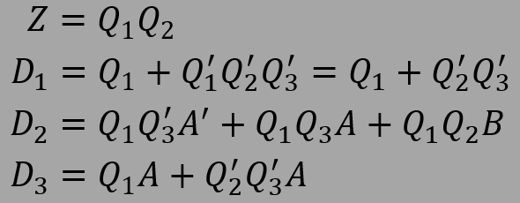




4.6 时序电路设计-获取方程（8/8）
用表达式表示的状态表（最低成本法）
状态 | 状态编码
INIT | 000
A0 | 100
A1 | 101
OK0 | 110
OK1 | 111
状态 | 状态编码 | 输入条件 | 下一状态 | 状态编码 | 非0输出
INIT | 000 000 | A’ A | A0 A1 | 100 101
A0 | 100 100 | A’ A | OK0 A1 | 110 101
A1 | 101 101 | A’ A | A0 OK1 | 100 111
OK0 | 110 110 110 | A’ AB’ AB | OK0 A1 OK1 | 110 101 111 | Z Z Z
OK1 | 111 111 111 | A A’B’ A’B | OK1 A0 OK0 | 111 100 110 | Z Z Z
未用状态 | 001 010 011 | 1 1 1 | d d d | ddd ddd ddd | d d d
$$Z=Q_{2}$$
$$D_{1}=1$$
$$D_{2}=Q_{1}Q_{3}^{′}A^{′}+Q_{3}A+Q_{2}B$$
$$D_{3}=A$$

Slide 13
时序电路模拟验证
内容
时序电路模拟验证的特点，输入序列
目标
解释观察输入、输出及状态变化的时间点、输入序列的重要性。

Slide 14

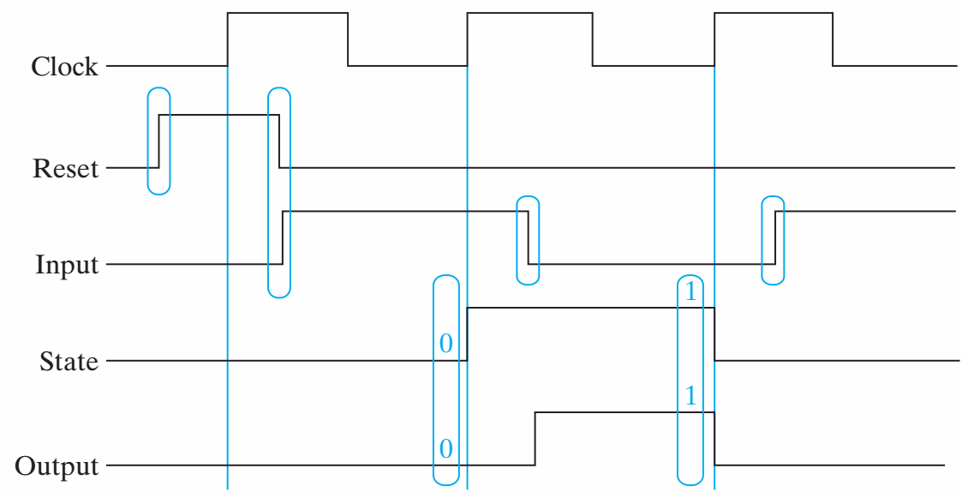
4.6 时序电路设计 - 验证（1/4）
时序电路模拟的特点
要进入合适的初始状态（有时不简单）
要关注输入向量加载的顺序
外部输入要在时钟有效沿到来之前尽早改变
要在时钟到来之前同时观察输出和状态是否正确

Slide 15
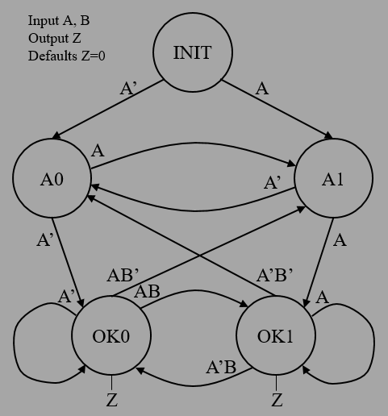
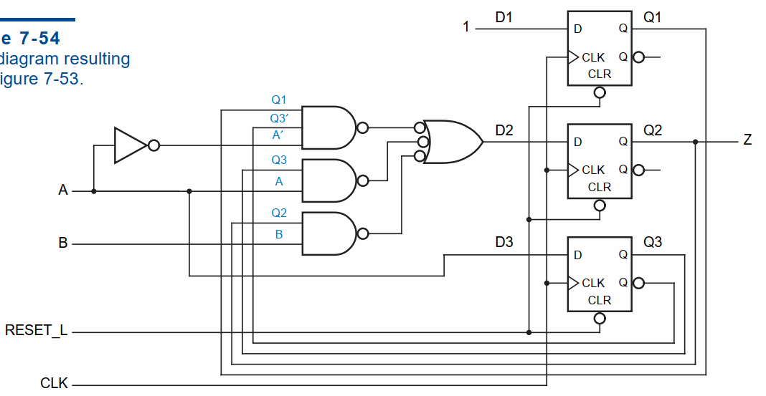
4.6 时序电路设计 - 验证（2/4）
验证“OK”电路：对所设计电路呈现出的状态图进行对比验证
人工验证：比较两个状态图

Slide 16
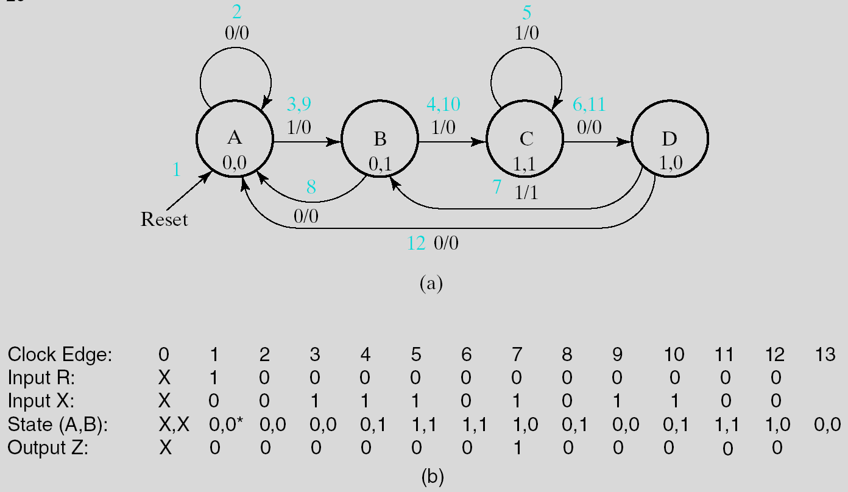

4.6 时序电路设计 - 验证（3/4）
计算机模拟验证
人工（C语言编程）生成输入序列及对应的状态和输出序列

Slide 17
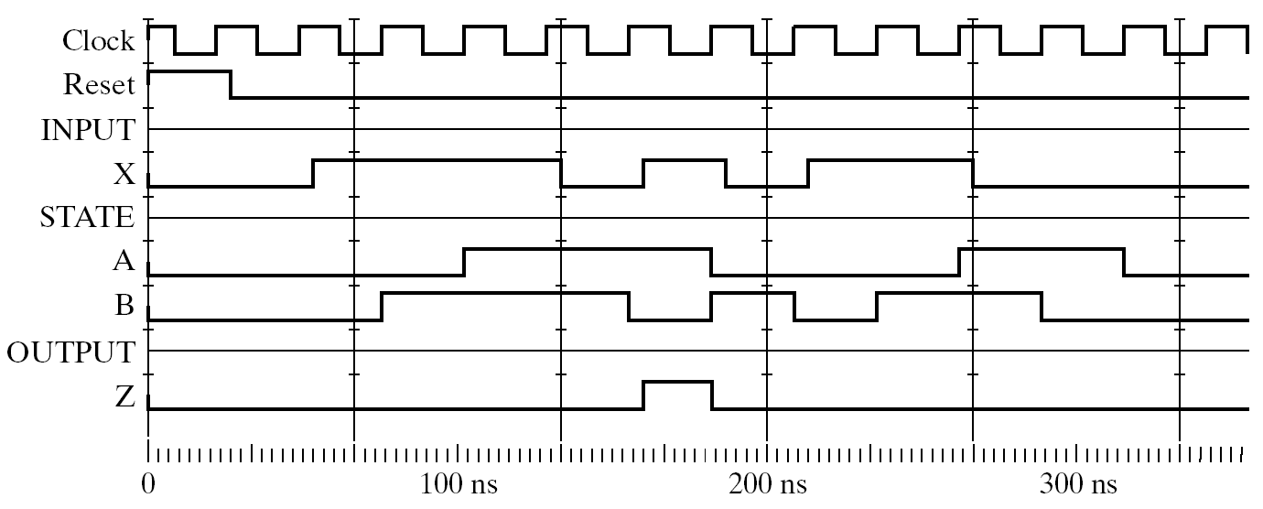

4.6 时序电路设计 - 验证（4/4）
将所设计的电路与输入组合序列送入模拟器；
启动模拟器；
对输出的状态响应、输出响应序列进行对比验证。
2022/12/3
17

Slide 18
用Verilog描述时序电路
内容
用Verilog描述时序电路
目标
会用三进程法，编程描述简单的时序逻辑电路。

Slide 19
4.5 时序电路设计 - 用Verilog描述（1/4）
二进程方式
输入
输出逻辑
输出
输出逻辑
输出
下一状态逻辑
输入
下一状态逻辑
当前状态
记忆
当前状态
记忆
下一状态
下一状态
时钟
时钟
三进程方式

Slide 20
4.5 时序电路设计 - 用Verilog描述（2/4）
例24.2 带复位信号的上升沿触发的D触发器的Verilog描述
//Positive-Edge-Triggered D Flip-Flop with Reset
//Verilog Process Description
module dff_v(CLK, RESET, D, Q);
input CLK, RESET, D;
output Q;
reg Q;
always @(posedge CLK or posedge RESET);
begin
if (RESET)
Q <= 0;
else
Q <= D;
end
endmodule

Slide 21
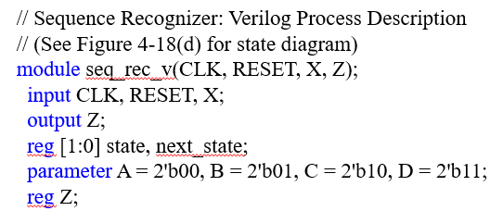
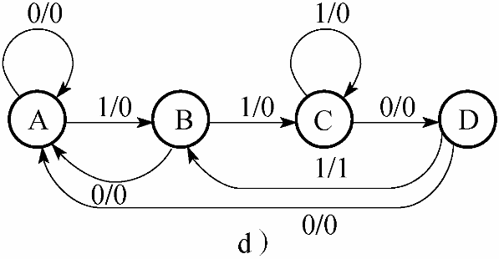
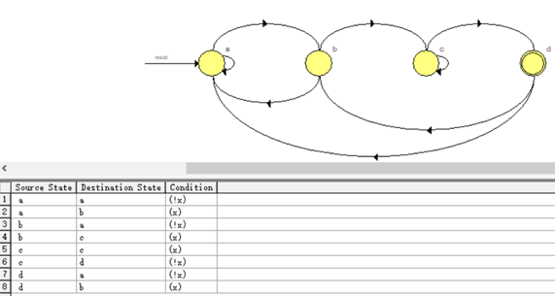
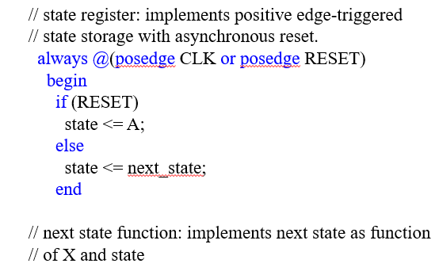
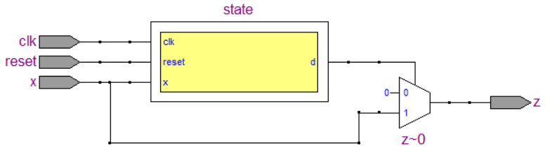
4.5 时序电路设计 - 用Verilog描述（3/4）
例24.3 1101序列检测器的Verilog描述（二进程）
always @(X or state) begin case (state) A: begin
next_state = X ? B : A;
Z = 1’b0;
end B: begin
next_state = X ? C : A;
Z = 1’b0;
end
C: begin
next_state = X ? C : D;
Z = 1’b0;
end D: begin
next_state = X ? B : A;
Z = X ? 1‘b1 : 1’b0; end
endcase
end
endmodule

Slide 22

4.5 时序电路设计 - 用Verilog描述（4/4）
例24.4 1101序列检测器的Verilog描述（三进程）
// Sequence Recognizer: Verilog Process Description // (See Figure 4-18(d) for state diagram) module seq_rec_v(CLK, RESET, X, Z); input CLK, RESET, X; output Z; reg [1:0] state, next_state; parameter A = 2'b00, B = 2'b01, C = 2'b10, D = 2'b11; reg Z;
// state register: implements positive edge-triggered // state storage with asynchronous reset. always @(posedge CLK or posedge RESET) begin if (RESET) state <= A; else state <= next_state; end
// next state function: implements next state as function // of X and state
always @(X or state) begin case (state) A: next_state = X ? B : A; B: next_state = X ? C : A; C: next_state = X ? C : D; D: next_state = X ? B : A; endcase end // output function: implements output as function // of X and state always @(X or state) begin case (state) A: Z = 1'b0; B: Z = 1'b0; C: Z = 1'b0; D: Z = X ? 1'b1 : 1'b0; endcase end endmodule

Slide 23
小结
状态机图
用表达式表示转换条件
条件约束
赋值最具创造性，对电路的性能影响很大
无效状态处理应合理
时序电路验证需考虑输入顺序、状态与输出
用Verilog设计时序电路
描述触发器
2进程、3进程法描述序列识别器
测验

